Slide 1
Update zum neuartigen Coronavirus (Covid-19) - 13.Februar 2020
Weltweit 60.062 Fälle (+14.841), davon 1.355 Todesfälle
China* 59.571 Fälle, davon 1.354 Todesfälle
Hubei (ink. Wuhan) 48.206 (80,9% Gesamt), davon 1.310 Todesfälle
16.067 Verdachtsfälle
8.047 mit schwerem Krankheitsverlauf
5.542 sind genesen
*inkl. Hongkong, Taiwan und Macau

Slide 2
Update zum neuartigen Coronavirus (Covid-2019) - 13.Februar 2020
International: 24 Länder verzeichnen 491 Fälle, davon:
Keine neue Länder (letzte 24 Stunden)
1 Todesfall (Philippinen)
17 schwere Krankheitsverläufe
9 Länder in Europa (WHO Region) mit insgesamt 46 Fällen (FR, DE, IT, ES, SE, UK, FI, BE, RU)
218 bestätigte Fälle auf dem Kreuzfahrtschiff „ Diamond Princess“
Notes:
https://translate.google.de/translate?hl=&sl=auto&tl=de&u=https%3A%2F%2Fwww.mhlw.go.jp%2Fstf%2Fnewpage_09425.html

Slide 3
Note: Datenstand China und Hubei 13.02 (Quelle: BNO News)
Notes:
https://translate.google.de/translate?hl=&sl=auto&tl=de&u=https%3A%2F%2Fwww.mhlw.go.jp%2Fstf%2Fnewpage_09425.html

Slide 4
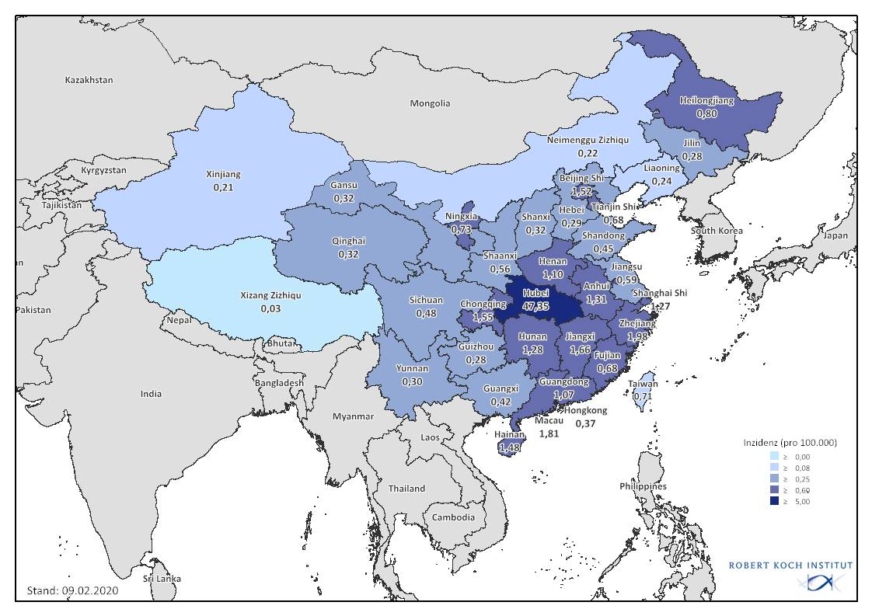
1. Inzidenz

Slide 5
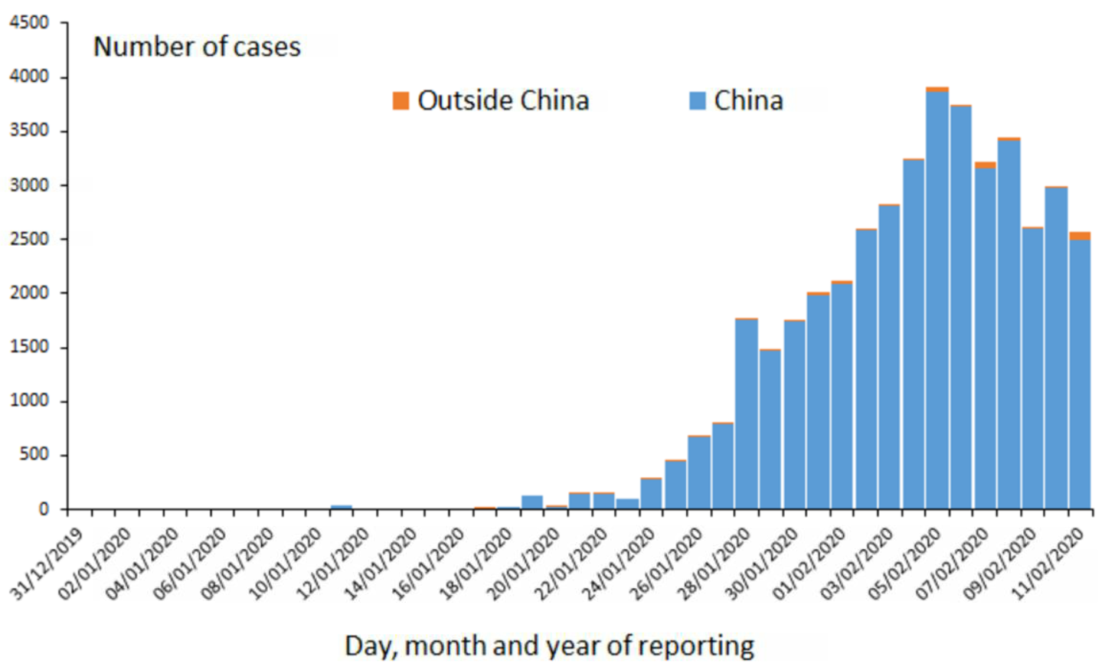
Tendenz
ECDC: Distribution of laboratory confirmed cases of 2019-nCoV worldwide, as of 11 February 2020

